Slide 1
Биржа знаний

Slide 2
Этапы:
Аукцион
Ипподром
Спринт – олимпиада

Slide 3
Аукцион
Цена лота
100 рублей | 1 | 2 | 3 | 4
200 рублей | 1 | 2 | 3 | 4
300 рублей | 1 | 2 | 3 | 4

Slide 4
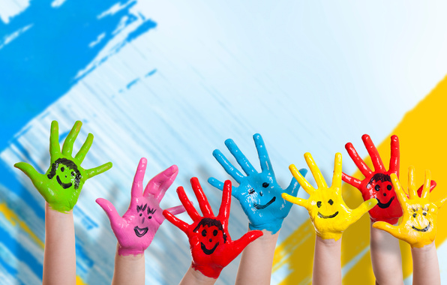
На руках 10 пальцев. Сколько пальцев на десяти руках?

Slide 5
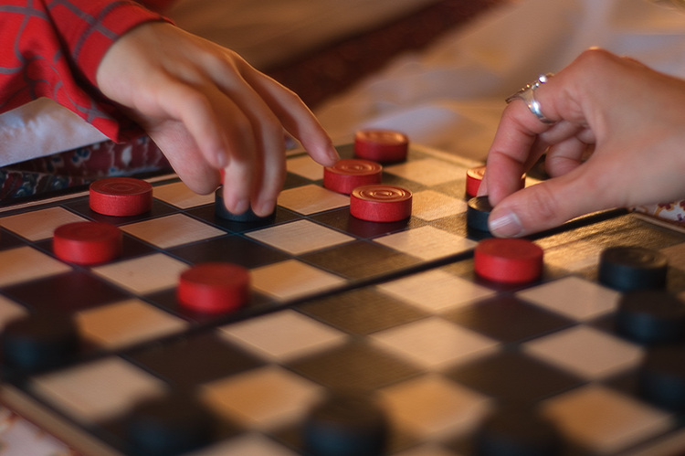
Двое играли в шашки 4 часа. Сколько часов играл каждый из них?

Slide 6
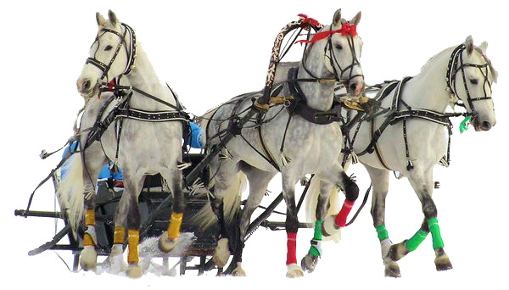
Экипаж, запряжённый тройкой лошадей,
проехал за один час 15 км.
С какой скоростью бежала каждая лошадь?

Slide 7
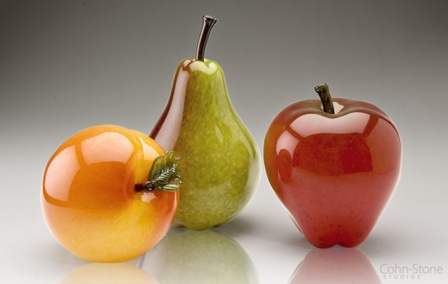
Груша тяжелее яблока, а яблоко тяжелее персика. Что тяжелее – груша или персик?

Slide 8
Выписаны все числа подряд от 1 до 99. Сколько раз написана цифра 5?

Slide 9
Может ли быть в одном месяце пять воскресений?

Slide 10
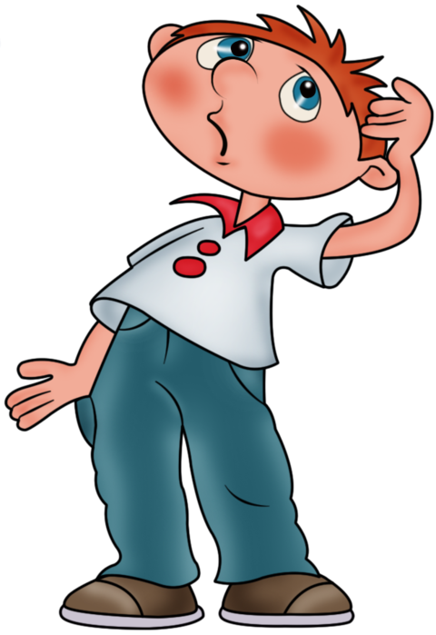
Я задумала число, отняла от него 9 и прибавила 4, получилось 5. Какое число я задумала?

Slide 11
Книга стоит 1 рубль и ещё половину стоимости книги. Сколько стоит книга?

Slide 12
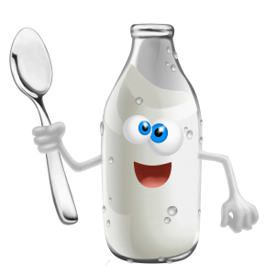
Два пакета молока и пачка творога стоят 94 рубля. А две пачки творога и пакет молока стоят 80 рублей. Что дороже - пачка творога или пакет молока и на сколько?

Slide 13
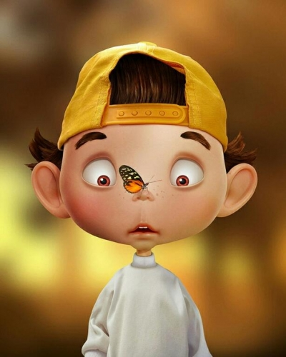
Три друга: Алеша, Боря и Витя - учатся в одном классе. Один из них ездит домой из школы на автобусе, один - на трамвае, один - на троллейбусе. Однажды после уроков Алёша пошёл проводить своего друга до остановки автобуса. Когда мимо них проходил троллейбус, третий друг крикнул из окна: «Боря, ты забыл в школе тетрадь!». Кто на чём ездит домой?

Slide 14
На одном заводе работают три друга: слесарь, токарь и сварщик. Их фамилии Борисов, Иванов и Семёнов. У слесаря нет ни братьев, ни сестёр, он самый младший из друзей. Семёнов старше токаря и женат на сестре Борисова. Назовите фамилии слесаря, токаря, сварщика.

Slide 15
В четырёхэтажном доме Ваня живёт выше Пети, но ниже Сени, а Вася живёт ниже Пети. Кто на каком этаже живёт?

Slide 16
Ипподром
Скачка с препятствиями
Скачка с выбыванием
Составь слово

Slide 17
Спринт – олимпиада
Необходимо вспомнить песни, в которых присутствуют числительные.

Slide 18
Подведение итогов

